Slide 1
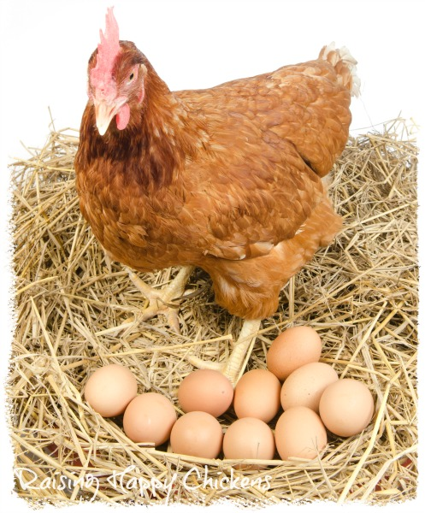
دجاجة وبيض
كتاب
( البيض وأمهاته )
وحــــــــــدة الغـــــــــذاء
ركـــــــــــــــــن الاكتشــــــــــــــاف

Slide 2
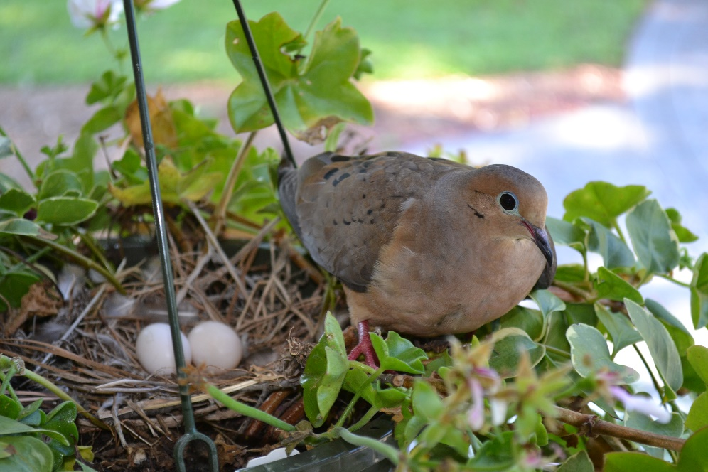
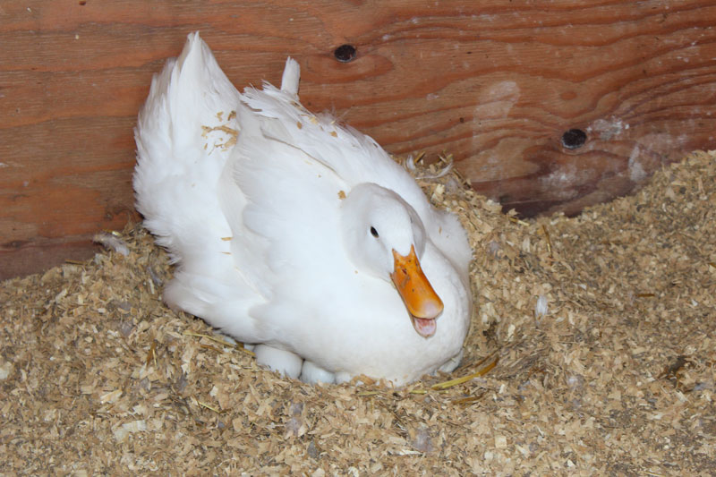
حمامة وبيض
بطة وبيض

Slide 3
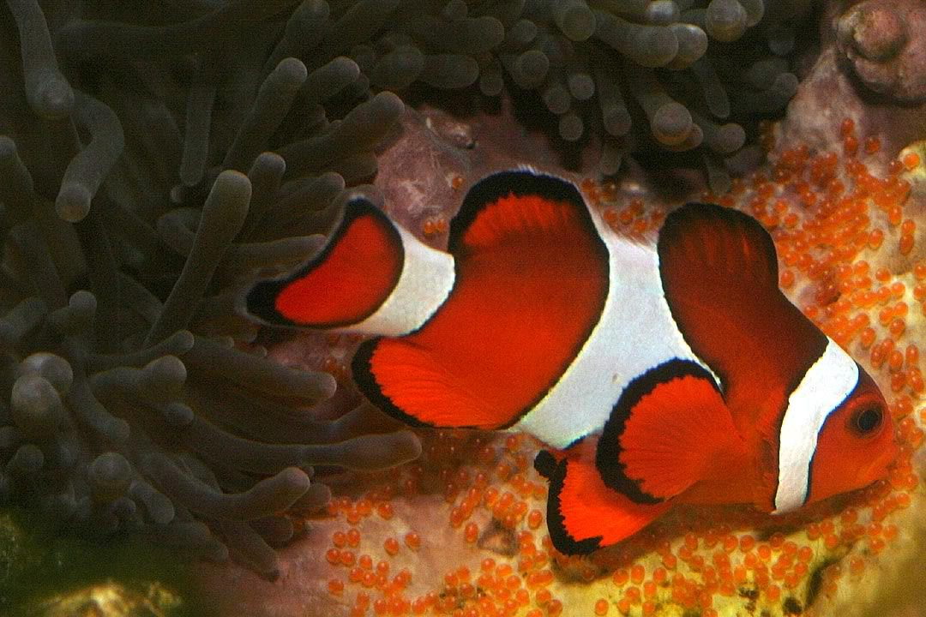
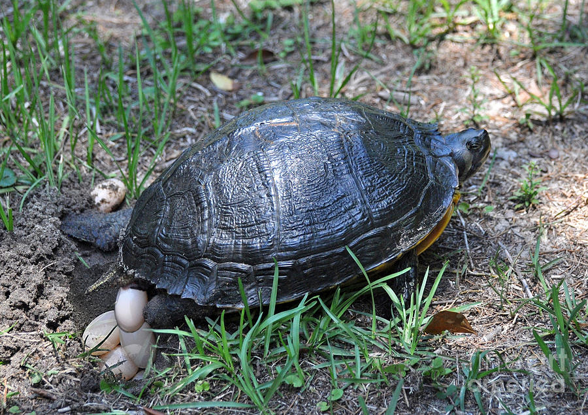
سمكة وبيض
سلحفاة وبيض

Slide 4
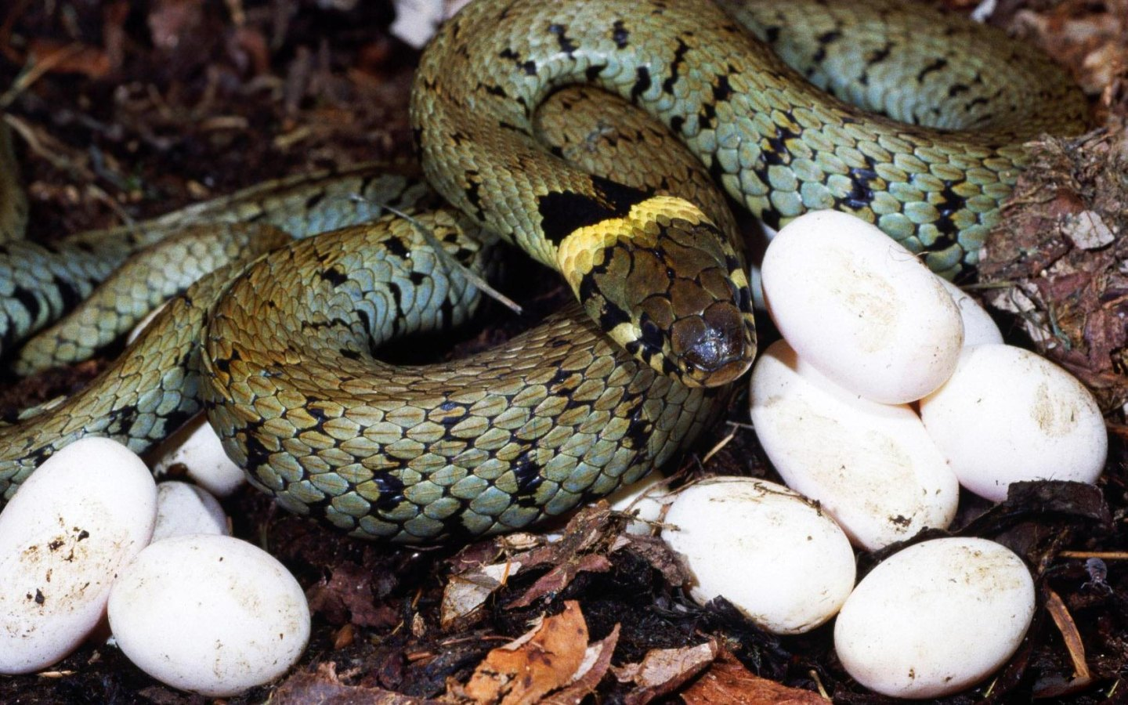
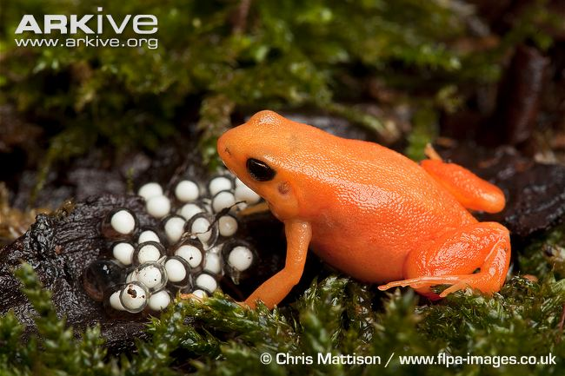
ثعبان وبيض
ضفدع وبيض

Slide 5
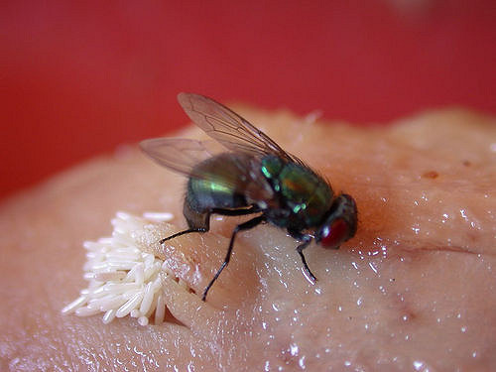
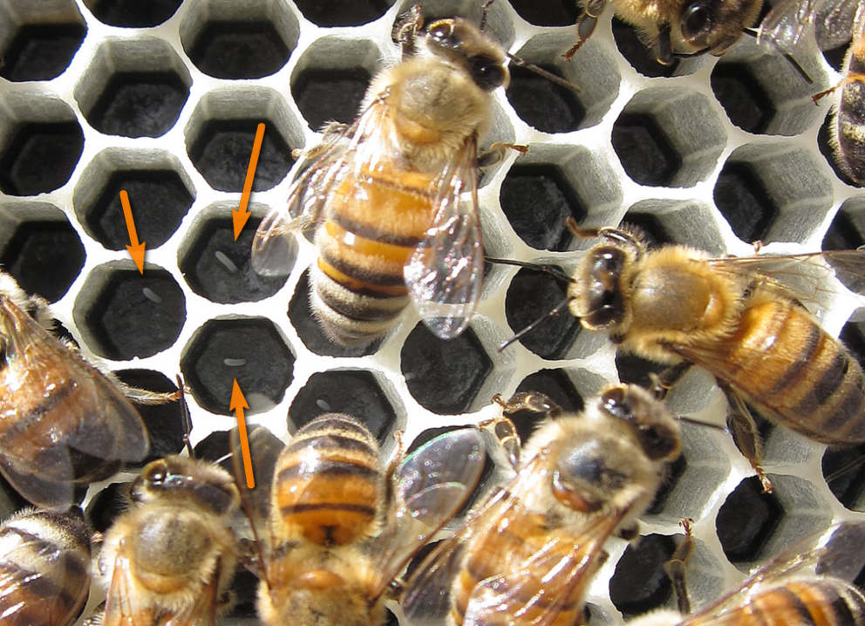
ذبابة وبيض
نحل وبيض

Slide 6
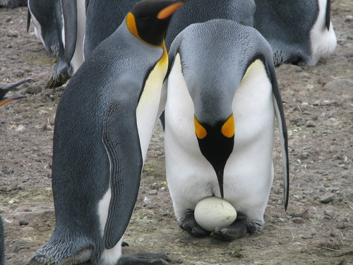
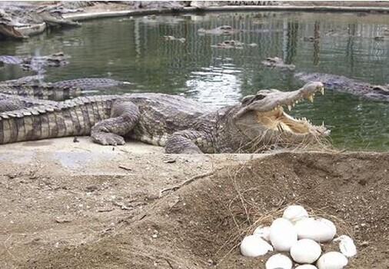
بطريق وبيض
تمساح وبيض

Slide 7
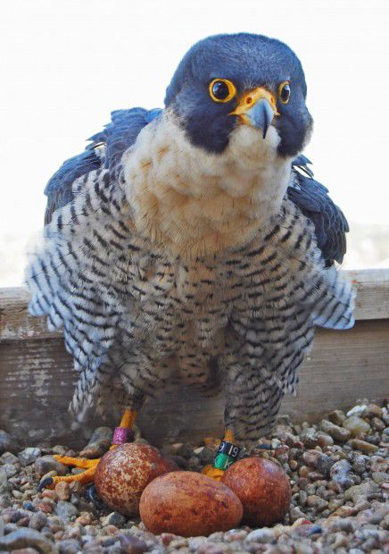
1- دجاجة وبيض
2- بطة وبيض
3- حمامة وبيض
4- سلحفاة وبيض
5- سمكة وبيض
6- ضفدع وبيض
7- ثعبان وبيض
8- نحل وبيض
9- ذبابة وبيض
10- تمساح وبيض
11- بطريق وبيض
12-صقر وبيض
الفهرس
صقر وبيض

